Slide 1
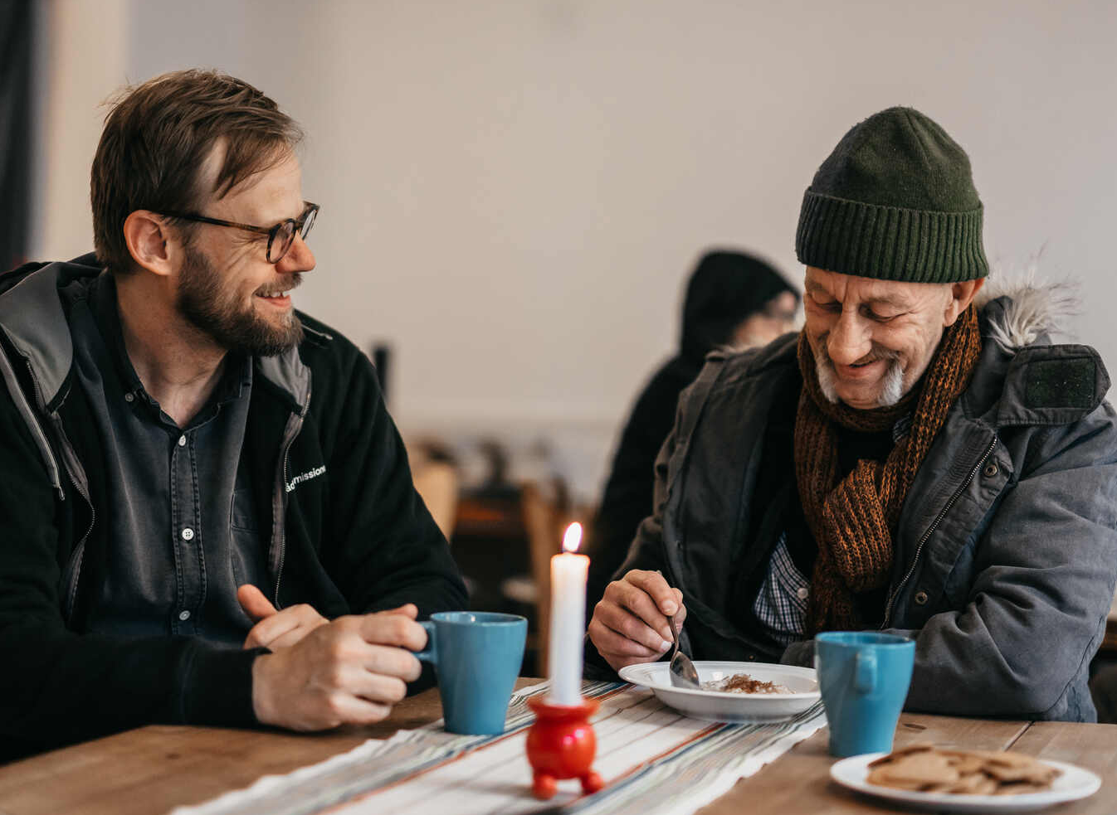
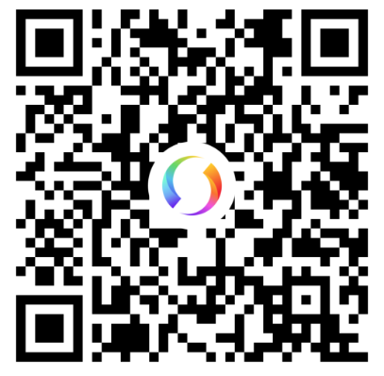
Var någons ljus i mörkret!
Och ljuset lyser i mörkret, och mörkret har inte övervunnit det. Joh. 1:5
Vid jul är ensamheten ofta värre än kylan för den som lever i hemlöshet och utsatthet. Under julen blir alltför många påminda om allt man saknar: familj, vänner eller ett eget hem.
Din gåva kan bli ett ljus i mörkret i form av en bit mat, lite varma kläder, en säng för natten och en hjälpande hand längs vägen.
Swisha din julgåva till 900 441 41
eller använd QR-koden.
På julen brukar jag försöka gå i ide. Orkar inte med alla minnen och så. Jag håller mig undan och väntar på att allt ska vara över.

